Slide 1

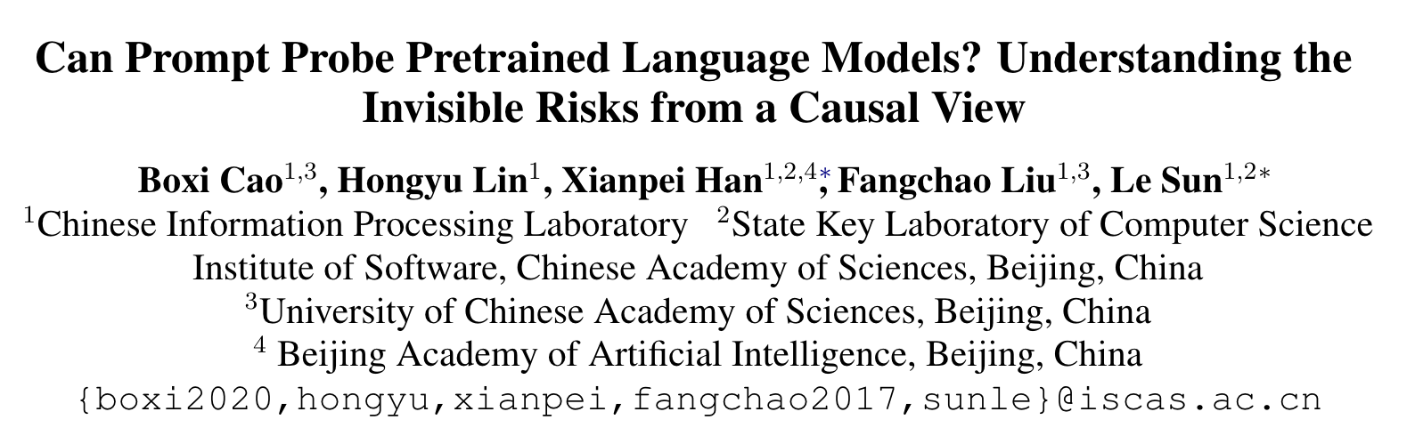

51255901110
白耿龙

Slide 2
Risks of Prompt-based Probing
Performance may be overestimated.
Predictions are inconsistent.
Performance is unreliable.
1.prompt-based probing存在哪些偏差？
2.这些偏差从何而来?

Slide 3
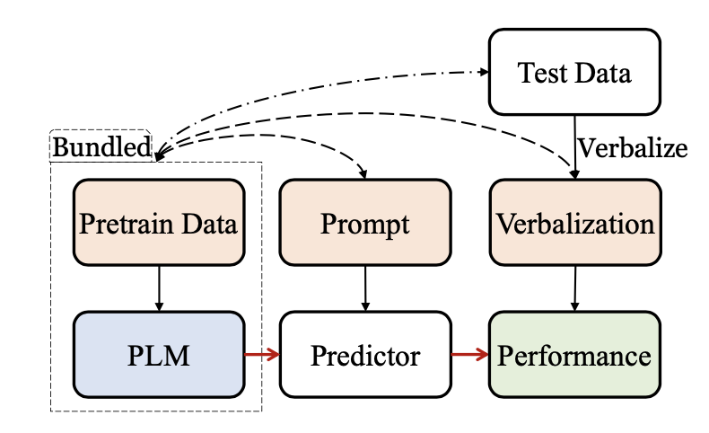
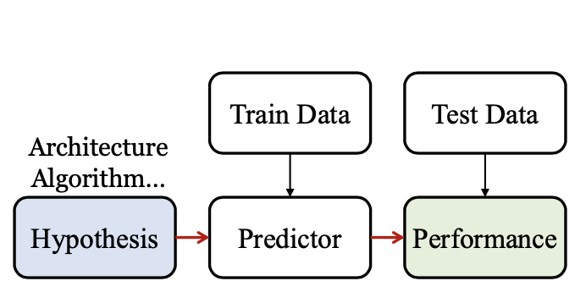
传统评估 vs Prompt-based Probing
机器学习中的传统评估
传统的评估是针对特定的任务来评估不同的假设(如：模型结构、算法)
所检验的假设独立于训练/测试数据
Prompt-based Probing进行的PLM评估
预训练语料库与PLM捆绑在一起
语言相关性
任务相关性

Slide 4
Experimental Setup
Task：事实知识探测
e.g.Michael Jordan was born in [MASK]”
“Michael Jordan” is the verbalized subject mention,
“was born in” is the verbalized prompt of relation birthplace, [MASK] is a placeholder for the target object.
Dataset：LAMA
Pretrain Model
BERT, RoBERTa, GPT-2, BART

Slide 5
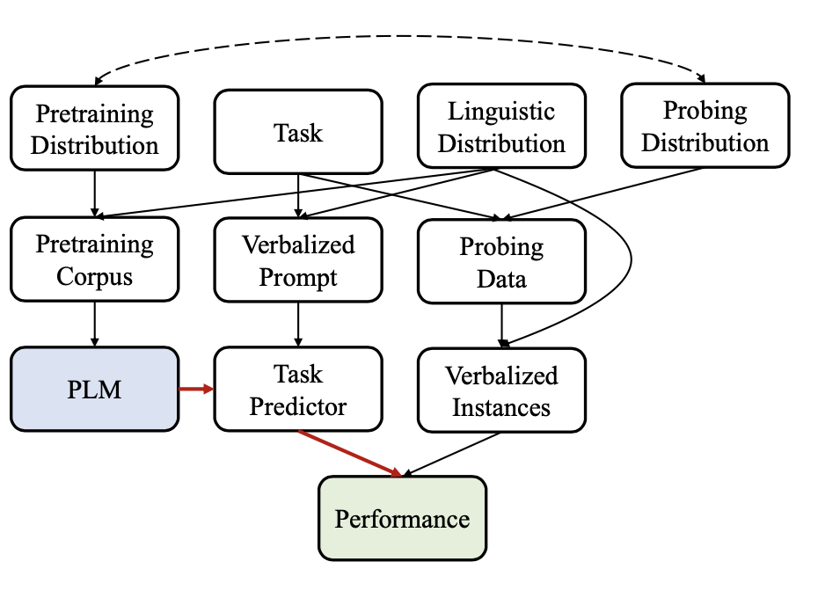
结构因果模型
SCM 中包含 11 个关键变量和 4 个过程来描述promtp-based probing中的变量及他们之间的相互作用。

Slide 6
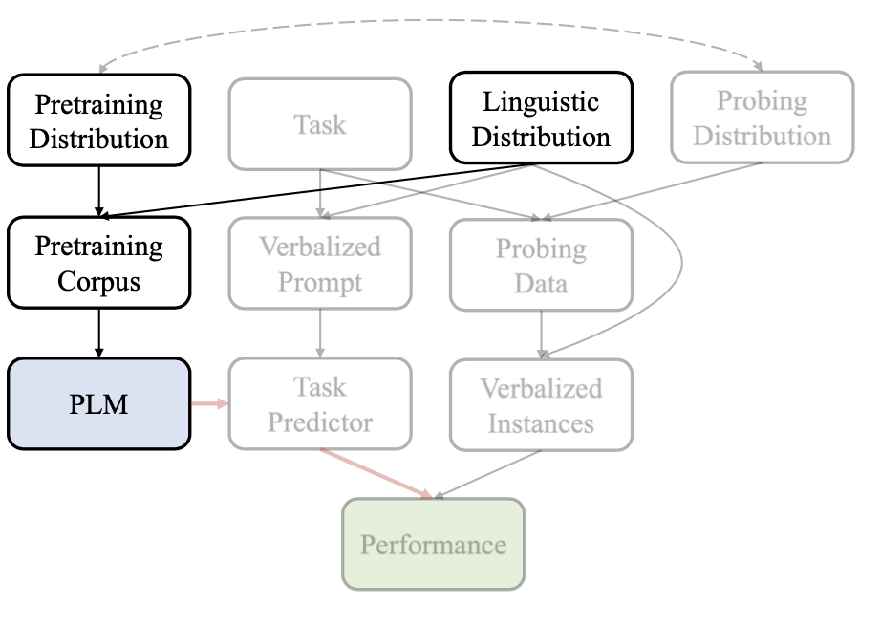
PLM Pretraining
1.根据预训练语料分布和语言分布对预训练语料库进行采样。
2. 在预训练语料库上对语言模型进行预训练
Pretrain Corpus
e.g. Webtext for GPT2, Wikipedia for BERT
Linguistic Distribution
指导如何将概念表达为自然语言表达。
e.g. relation to prompt, entity to mention

Slide 7
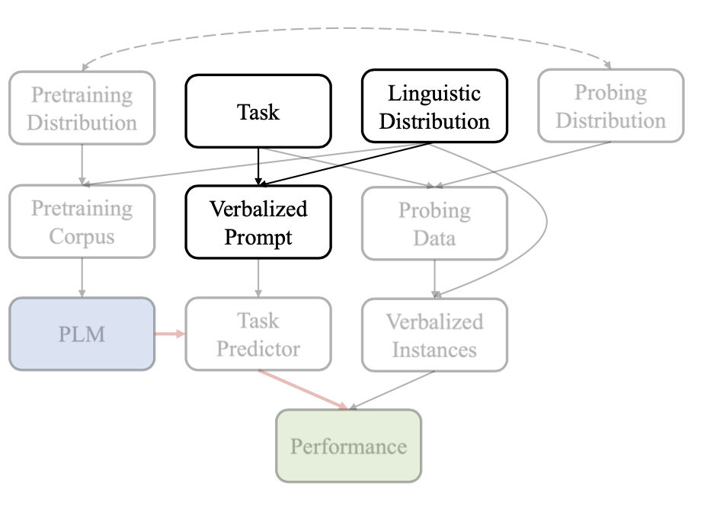
Prompt Selection
1.每个提示必须准确表达评估任务的语义。
2.提示也会受到语言分布的影响。
Task
在事实知识探测中，每个关系对应于一个探测任务。e.g. birthplace, capital
Verbalized Prompt
将每个关系语义化。
e.g.birthplace: x was born in y

Slide 8
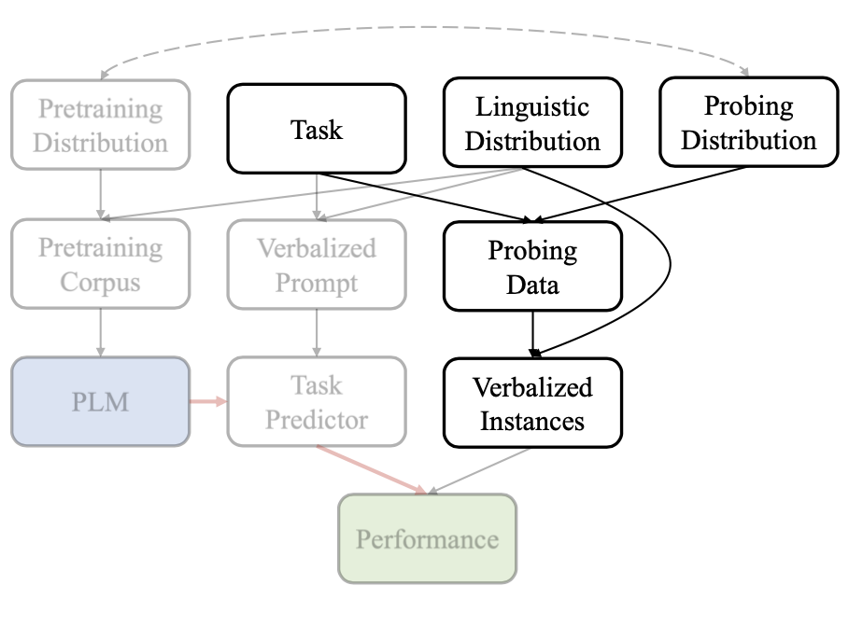
Verbalized Instance Generation
1.根据探测数据分布对任务的探测数据进行采样。
2.根据语言分布将探测数据语言化为实例。
Probing data distribution
e.g., fact distribution in Wikidata
Verbalize instance
e.g., <Michael Jordan, Brooklyn> from <Q41421, Q18419> of Wikidata

Slide 9
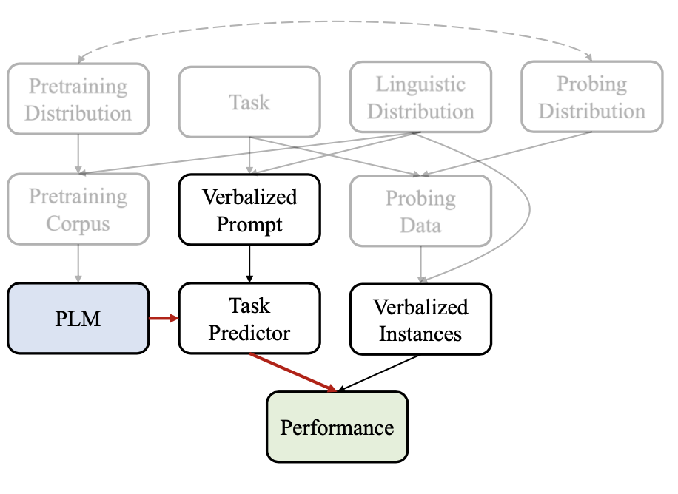
Performance Estimation
1.特定于任务的预测变量是通过结合 PLM 和提示得出的。
2.通过在语言化实例上应用预测器来估计性能。
Task-specific Predictor
e.g., <BERT, was born in> as a birthplace predictor.

Slide 10
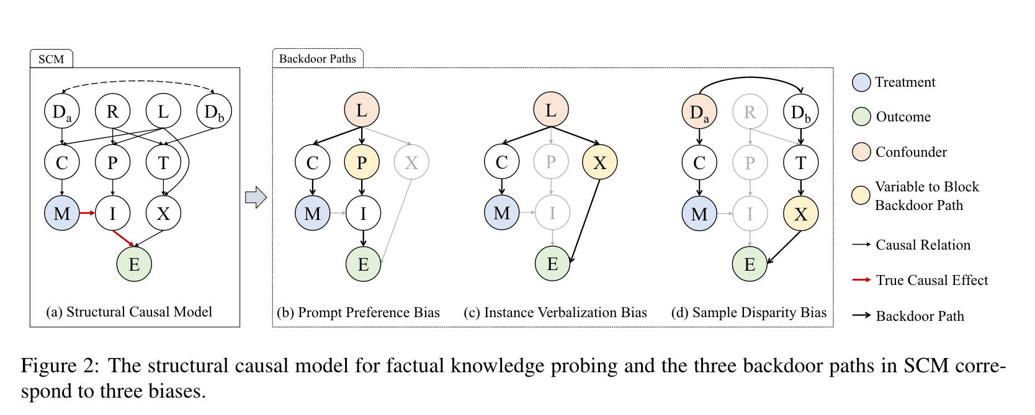
Backdoor Path Corresponds to Bias
正确的因果路径：M -> I -> E
后门路径：节点X和节点Y之间，以指向X的箭头（进入X的后门）开始的非因果路径。
从SCM可以发现，M -> E 存在的三条后门路径会混淆M对E的因果效应，引入虚假的相关性。

Slide 11
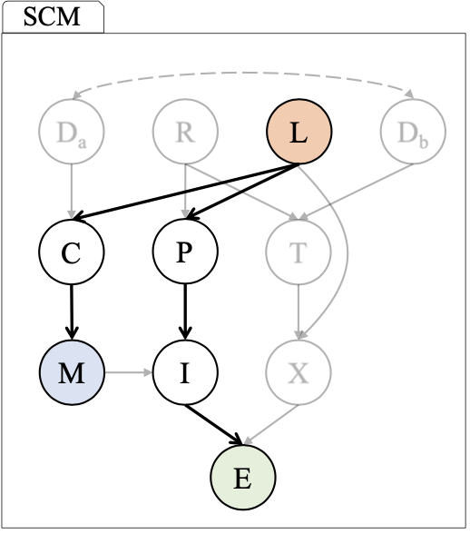
Prompt Preference Bias
在基于提示的探测中，特定任务的预测器是PLM M结合提示P (e.g. BERT + was born in)。然而，PLMs是在特定的文本语料上进行预训练的，因此必然会偏好与其预训练语料具有相同语言规律的提示语。这种提示偏好会混淆PLMs对性能的真实因果效应，即性能时受到PLMs的任务能力和提示偏好适合度的影响。

Slide 12
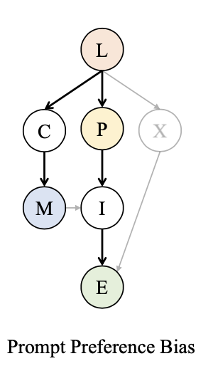
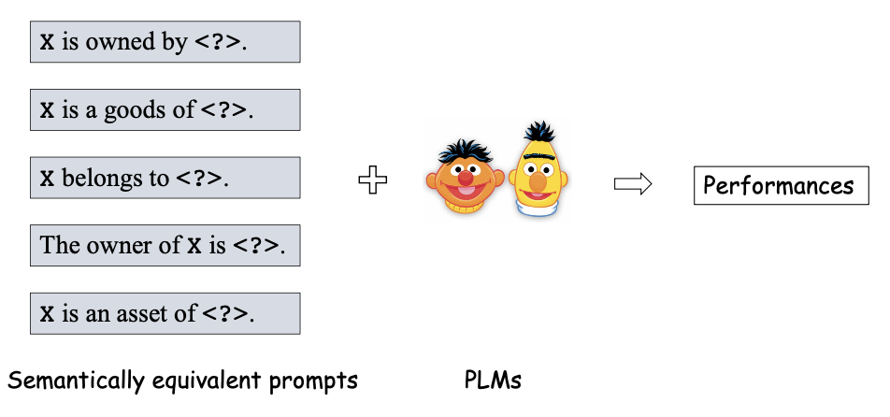
Prompt preference leads to Inconsistent Performance
设计语义上等价但表达不同的prompts
Notes:
首先作者设计了语义上等价但表达不同的prompt

Slide 13
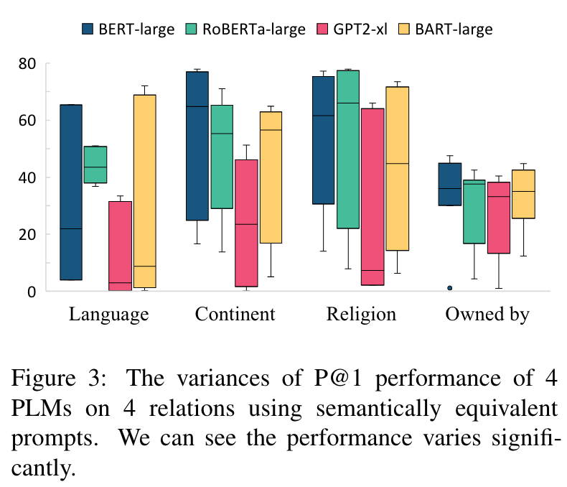
Prompt preference leads to Inconsistent Performance

Slide 14
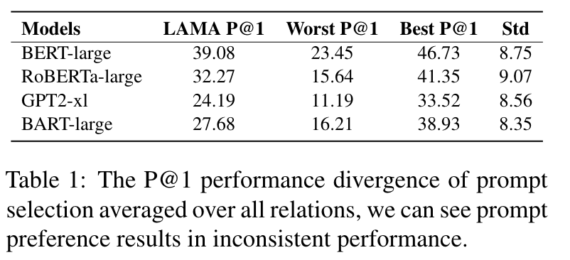
Prompt preference leads to Inconsistent Performance
Notes:
数值化表示

Slide 15
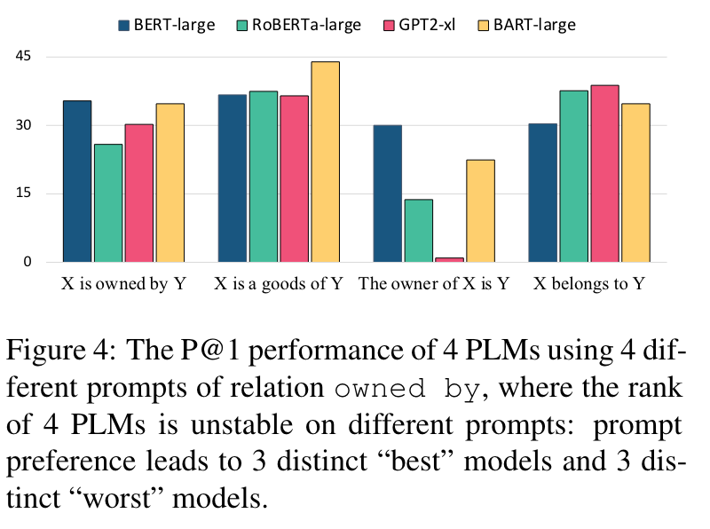
Prompt preference leads to Inconsistent Performance

Slide 16
Cause of Prompt Preference Bias
提示 P 和 PLM M 都与语言分布 L 相关。
在 PLM M 和性能 E 之间存在 M ← C ← L → P → I → E 的后门路径。
后门路径会混淆M→I→E和P→I→E的影响。

Slide 17
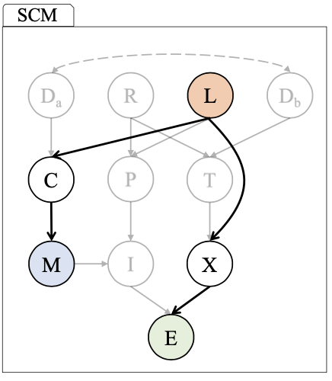
Instance Verbalization Bias
探测数据中的一个实例可以被实例化为不同的自然语言表达式(e.g., verbalize Q30 in Wikidata into America or the U.S.)，而不同的PLM可能由于提及覆盖率、表达式偏好等原因而偏好不同的实例化。

Slide 18
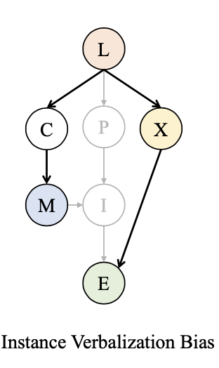
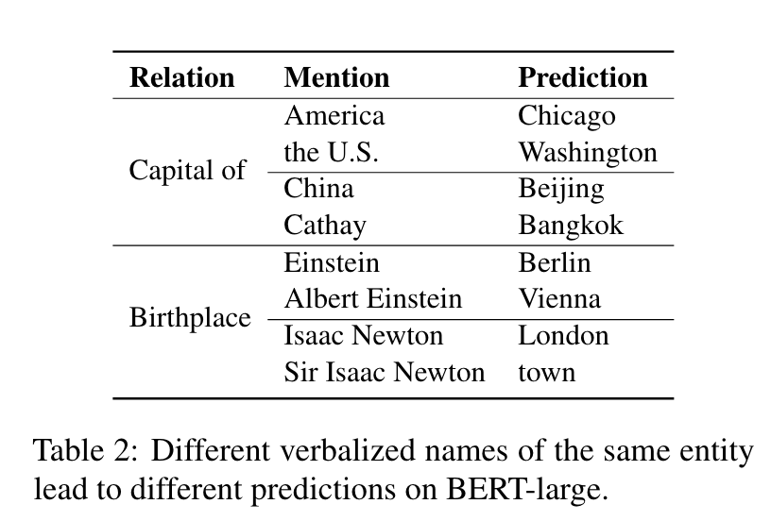
Instance Verbalization Bring Unstable Prediction

Slide 19
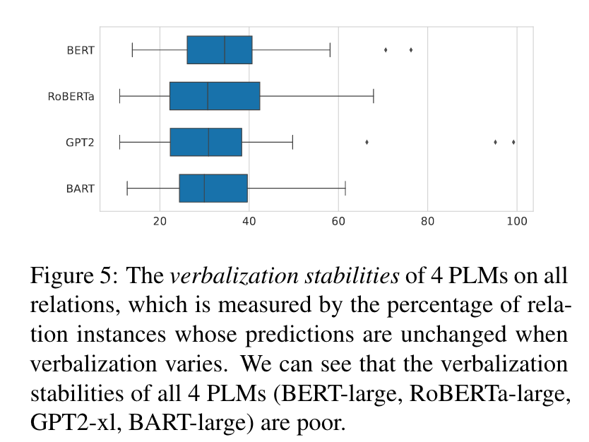
Instance Verbalization Bring Unstable Prediction

Slide 20
Cause of Instance Verbalization Bias
实例化探测数据 X 和 PLM M 都与语言分布 L 相关。
在 PLM M 和性能 E 之间存在后门路径 M ← C ← L → X → E。
观测到的M和E之间的相关性不能如实地代表M对E的真实因果效应，同时也混淆了后门路径导致的虚假相关性。

Slide 21
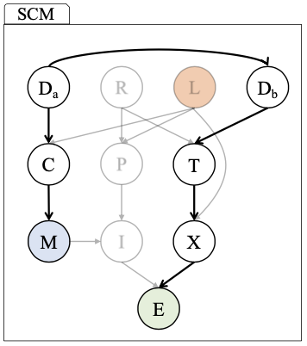
Sample Disparity Bias
除了语言相关性引起的偏差外，预训练语料与特定任务探测数据之间的分布相关性也会引入偏差。即不同PLM之间的性能差异可能源于其预训练语料的样本差异，而非其能力差异。

Slide 22
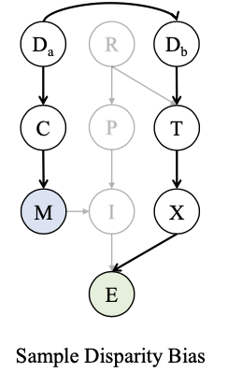
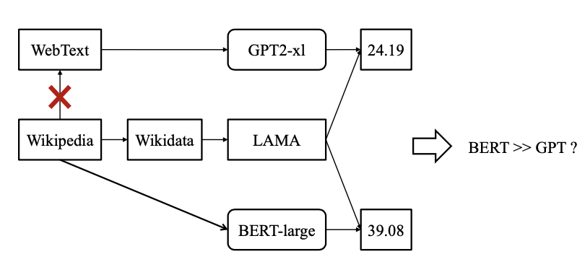
Sample Disparity Brings Biased Performance
BERT优于GPT-2的性能可能源于其预训练语料库的分歧，其中BERT的预训练语料库包含 维基百科，而 GPT2 的预训练语料库没有。

Slide 23
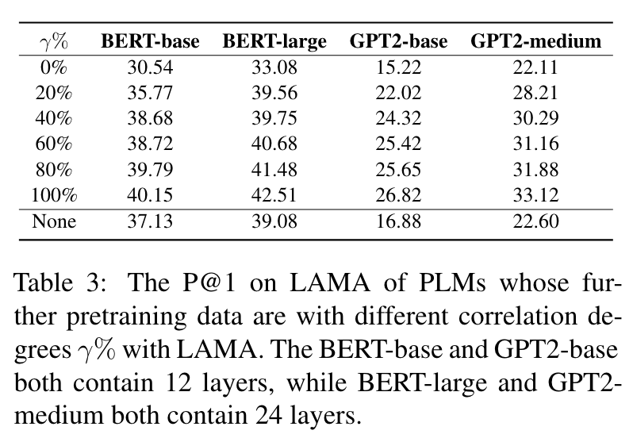
Sample Disparity Brings Biased Performance

Slide 24
Cause of Sample Disparity Bias
预训练语料库分布 Da 和探测数据分布 Db 之间存在特定于任务的相关性。
无论 Da和 Db 之间的因果关系如何，后门路径始终存在。因为当Da是Db的祖先时，后门路径为M←C←Da→Db→T→X→E；当Da是Db的后代时，后门路径为M←C←Da←Db→T→X→E。
M和E之间存在后门路径，会对评估产生误差。

Slide 25
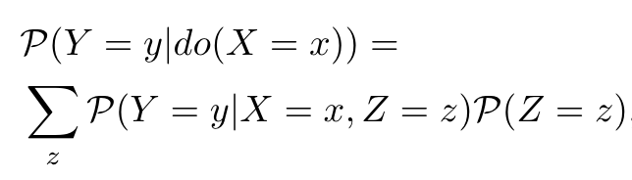
Bias Elimination via Causal Intervention
后门准则：
给定SCM中的有序变量对( X , Y)，以及一组变量Z，其中Z不包含X的后代，并且阻断X和Y之间的每一条后门路径，那么do(X = x)对Y的因果效应可以通过以下计算得到
Z
X
Y
Z
do(X=x)
X
Y
其中，P( Z = z)可以从数据中估计或者事先给定，并且与X无关
Notes:
1.Z能阻断所有伪路径 2.z能保持所有X到Y的路径不变 3.以z为条件不会产生新的路径。

Slide 26
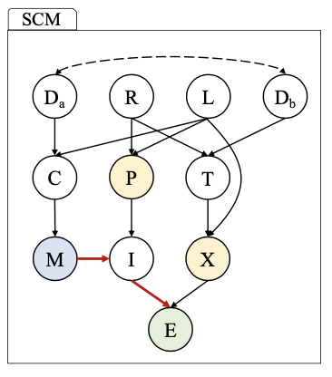
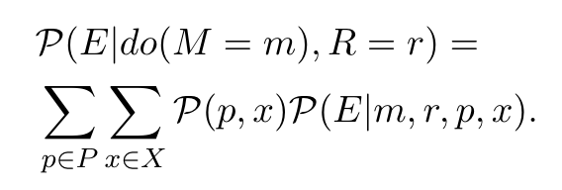
Bias Elimination via Causal Intervention
由于语言分布L、预训练语料分布Da和探测数据分布Db是不可观测的，选择Z = { P，X }作为变量集，通过后门调整来阻挡SCM中( M , E)之间的所有后门路径
Notes:
在prompt和verbalize给定的情况下评估模型

Slide 27
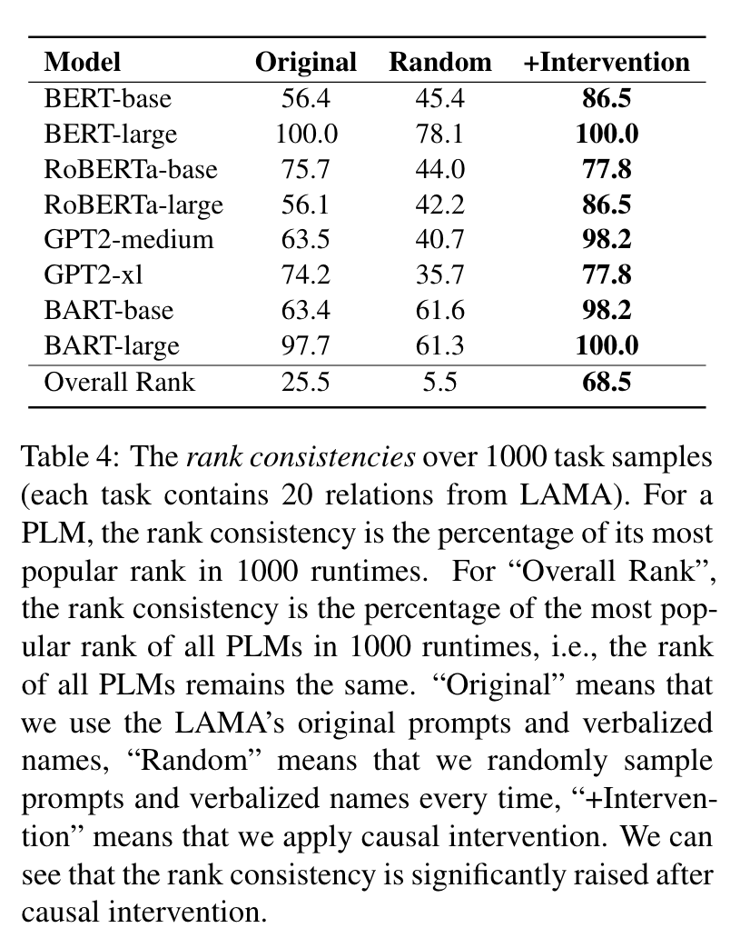
Result

Slide 28
THANKS

